Slide 1
编译原理实验一
Implementation of Regular expression
From Regular Expressions to NFAs

Slide 2
实验目的
通过实验一、实验二的工作，实现一个正则表达式转化为DFA的软件工具
巩固词法分析相关的正则文法、有穷自动机相关理论知识;
实验一：使用Thompson Construction算法实现正则表达式转换为NFA
// 正则表达式转换为NFA INPUT：A set of regular expressions R OUTPUT: A NFA accepting L(R)

Slide 3
实验目的
实验一：使用Thompson Construction算法实现正则表达式转换为NFA
// 正则表达式转换为NFA INPUT：A set of regular expressions R OUTPUT: A NFA accepting L(R)

Slide 4
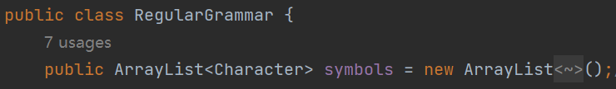
实现要点
定义正则表达式规范
  字符集(alphabet)
实验基本要求 ：以 26个英文字母+ε 作为alphabet元素

Slide 5
实现要点
定义正则表达式规范（续1）
  操作符(operators)
    Concatenation、Union(|)、Kleene(*)、 parentheses(())、其它([],?...)
    一元运算操作(*)、二元运算操作(conca、union)
    优先级 ()>*>conca>|…
    结合性(可以视为左结合，教材3.3.3节图3.7)

Slide 6
实现要点
定义正则表达式规范（续2）
  正则文法的输入
    文件、标准输入流、硬编码

Slide 7
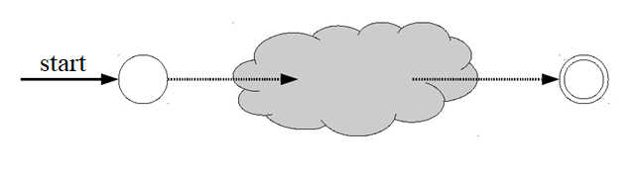
实现要点
定义NFA模型
  Thompson构造法的NFA模型
    One start state with no transitions into
    One accepting state with no transition out

Slide 8
实现要点
设计RE转NFA的过程,
参考过程
  读入正则文法
  针对每个正则表达式
    解析正则表达式为子表达式集
    利用Thompson构造法将正则表达式转换为NFA
  输出NFAs

Slide 9
实现要点
解析正则表达式
  正则表达式
    basic cases
    将operators作用于basic cases构建更复杂的复合正则表达式.
  嵌套关系和operators优先级，影响Thompson构造子表达式顺序

Slide 10
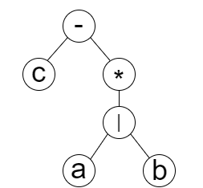
实现要点
解析正则表达式
  一个思路
    正则表达式树
      叶子结点为basic case
      中间结点 3种operator(conca/union/kleene closure)
      构建NFA时递归下降遍历
regex:c(a|b)* RegexTree:

Slide 11
实现要点
解析正则表达式
  一个思路（续）
    正则表达式树
regex:c(a|b)* RegexTree textual output:
regex:c(a|b)* RegexTree:
(-)->1
firstChild:(c)->0
(*)->3
(c)->0
(*)->3
firstChild:(|)->2
(|)->2
firstChild:(a)->0
(b)->0
(a)->0
(b)->0

Slide 12
实现要点
解析正则表达式
  一个思路
    正则表达式树构建算法
      参考Weiss 《Data Structure and Algorithm Analysis》section 4.2.2 Expression Tree
      参考
        设置一个stack装载正则表达式树的所有结点
        设置look(lookahead)读取下一个输入符号
        根据look决定如何处理stack栈里树结点
        考虑conca级联多个子表达式、union重复（a|b|c）、parentheses的处理
类ParseRegex的parse()方法实现了构建正则表达式树的功能

Slide 13
实现要点
NFA构建
  选择合适的数据结构表示NFA
    带label的有向图
  注意Thompson Construction构造的NFA特点
    One start state
    One accepting state
  关于Thompson Construction方法简介

Slide 14
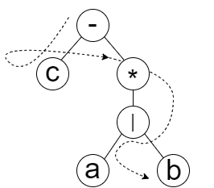
实现要点
基于正则表达式树的Thompson Construction
  从正则表达式树根节点开始
  递归构建每个结点对应的NFA
    相当于从叶子结点开始构建每个结点对应的NFA
    root对应的NFA就是正则表达式对应的NFA

Slide 15
实现要点
基于正则表达式树的Thompson Construction
  从正则表达式树根节点开始
  递归构建每个结点对应的NFA
    相当于从叶子结点开始构建每个结点对应的NFA
    root对应的NFA就是正则表达式对应的NFA
实验一主要任务 Thompson Construction算法 (实现类ThompsonConstruction的translate方法)

Slide 16
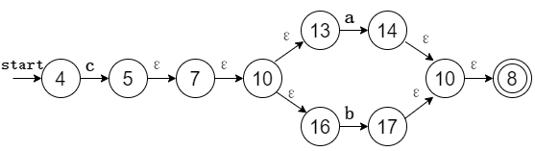
实现要点
NFA构建
regex:c(a|b)*
the transitTable is:
(4:0->5:1 @ c)
(13:1->14:1 @ a)
(10:1->13:1 @ ε)
(14:1->11:1 @ ε)
(16:1->17:1 @ b)
(10:1->16:1 @ ε)
(17:1->11:1 @ ε)
(7:1->10:1 @ ε)
(11:1->8:2 @ ε)
(7:1->8:2 @ ε)
(11:1->10:1 @ ε)
(5:1->7:1 @ ε)

Slide 17
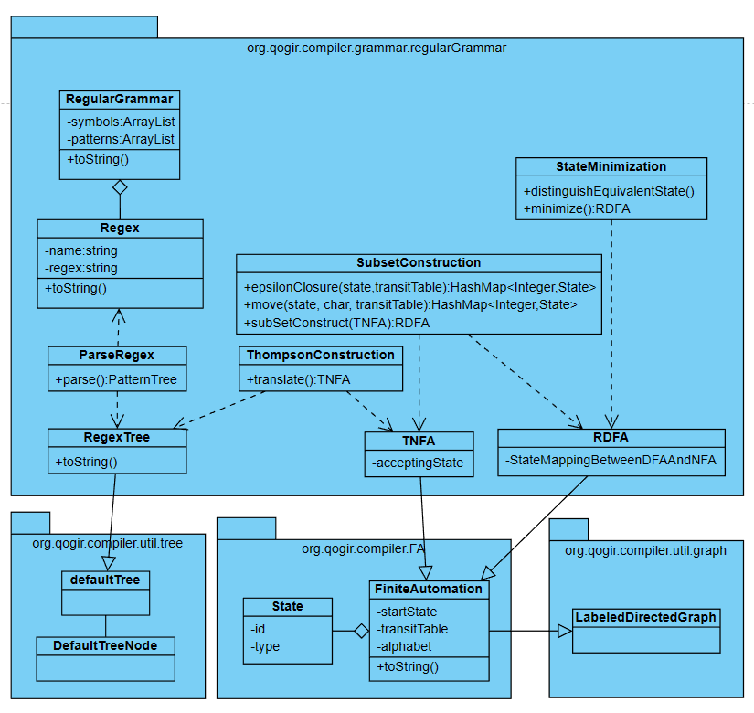
实现要点

Slide 18
实现要点
错误处理，对不符合正则表达式撰写要求的错误输入进行判定

Slide 19
提交要求
1、实验报告及源码
  实验报告按模板要求撰写
  仅上传源码 ,包括test代码,但不包括project及JDK包
  提交至教学在线
  提交截止时间：5月18日

Slide 20
提交要求
2、课堂检查
  检查内容：实验一、二(正则表达式实现)的任务完成情况
  检查时间：第2次实验课上检查实现一；第3次实验课上检查实验二
  检查要点
    执行实现，检查实现的关键点的打印信息

Slide 21
提交要求
2、课堂检查
  实验一检查要点
    执行实现，检查实现的打印信息，至少包括
      正则文法定义及输入（打印符号集、运算符、待转换的正则表达式）
      生成的正则表达式树(打印正则表达式树结构)
      基于Thompson Construction构造的NFA (打印开始状态、状态变迁表、需标明状态类型) – 主要任务

Slide 22
实现要点
3) Convert the regex tree into a NFA.
3.1) build the NFA by Thompson construction.
3.2) show the structure of the NFA.
Start State:4
the transitTable is:
(4:0->5:1 @ c)
(13:1->14:1 @ a)
(10:1->13:1 @ ε)
(14:1->11:1 @ ε)
(16:1->17:1 @ b)
(10:1->16:1 @ ε)
(17:1->11:1 @ ε)
(7:1->10:1 @ ε)
(11:1->8:2 @ ε)
(7:1->8:2 @ ε)
(11:1->10:1 @ ε)
(5:1->7:1 @ ε)

